Slide 1



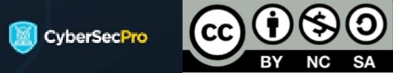
Αξιολόγηση και διαχείριση κινδύνων κυβερνοασφάλειας για τον τομέα της ενέργειας
CSP003_S_E
CRISTINA ALCARAZ,
UNIVERSITY OF MALAGA, SPAIN,

Slide 2
Γνωστοποίηση
Συγχρηματοδοτείται από την Ευρωπαϊκή Ένωση. Ωστόσο, οι απόψεις και οι γνώμες που εκφράζονται είναι αποκλειστικά του/των συγγραφέα/ων και δεν αντανακλούν κατ' ανάγκη τις απόψεις και τις γνώμες της Ευρωπαϊκής Ένωσης ή της HADEA. Ούτε η Ευρωπαϊκή Ένωση ούτε η χορηγούσα αρχή μπορούν να θεωρηθούν υπεύθυνοι γι' αυτές.
Συμφωνία έργου αριθ. 101083594

Slide 3


Προστασία των σταθμών φόρτισης από συγκεκριμένες απειλές
o1. Στόχοι: Ποιος-Τι-Γιατί πρέπει να παρακολουθήσετε αυτή την εκπαίδευση
^{o2.} Διοικητική υποστήριξη κατάρτισης: Πότε-Πού-Πώς
^{o3.} Μαθησιακά αποτελέσματα ^{o4.} Περιγράμματα κατάρτισης ^{o5.} Λεπτομέρειες ασκήσεων
^{o6.} Πρακτικές πληροφορίες και απαιτήσεις
^{o7.} Πληροφορίες εγγραφής και επαφές

Slide 4


Στόχοι: Ποιος-Τι-Γιατί πρέπει να παρακολουθήσετε αυτή την εκπαίδευση
ΠΟΙΟΣ
Όσοι ενδιαφέρονται να μάθουν για την αξιολόγηση και τη διαχείριση κινδύνων που εφαρμόζονται στον τομέα της ενέργειας, όπως διευθυντές και κατευθυνόμενοι. βιομηχανικοί μηχανικοί και διαχειριστές ΤΠ/ΤΠ, φοιτητές ανώτερης εκπαίδευσης και υποψήφιοι για την ασφάλεια στον κυβερνοχώρο.
ΤΙ
ΓΙΑΤΙ
Θέτει τη βάση (αν και σε βασικό επίπεδο) για την κατανόηση της σχετικότητας της ασφάλειας των
δεδομένων XML (Extensible Markup Language - δομημένη μορφή ανταλλαγής δεδομένωνn) σε έναν συγκεκριμένο τομέα του ενεργειακού τομέα.
Να εξοπλίσει τους συμμετέχοντες με τις γνώσεις και τις δεξιότητες για τον προσδιορισμό και την υλοποίηση στρατηγικών διαχείρισης κινδύνων, συμβάλλοντας έτσι στην προστασία των κρίσιμων συστημάτων, των δικτυακών υποδομών τους, των δεδομένων και των κρίσιμων πόρων.
CSP003_S_E: CRISTINA ALCARAZ, ΠΑΡΟΥΣΊΑΣΗ ΤΟΥ ΣΕΜΙΝΑΡΊΟΥ
4

Slide 5
CSP Εκπαίδευση XML (Extensible Markup Language - δομημένη μορφή ανταλλαγής δεδομένωνn) Λογιστική: Πότε-Πού-Πώς
ΠΟΤΕ
ΠΟΥ
ΠΩΣ
Καθώς η ενότητα διεξάγεται αρκετές φορές, συνιστάται να ελέγχετε την πλατφόρμα CyberSecPro DCM για ενημερωμένες πληροφορίες.
Μια ενότητα βασισμένη σε σύγχρονα μαθήματα όπου κάθε εκπαιδευτής θα εξηγεί συγκεκριμένα θέματα και στο τέλος του σεμιναρίου θα προτείνονται διάφορες δραστηριότητες ως δύο δοκιμές αξιολόγησης.
Διαδικτυακά, φυσικά ή και τα δύο
Όλες οι πληροφορίες σχετικά με τη λειτουργία σύνδεσης θα δημοσιευθούν στο σύστημα DCM
2 ώρες συνολικά
5
CSP003_S_E: CRISTINA ALCARAZ, ΠΑΡΟΥΣΊΑΣΗ ΤΟΥ ΣΕΜΙΝΑΡΊΟΥ

Slide 6


Προτάσεις τιμών
Οφέλη για τους συμμετέχοντες
Διερεύνηση συγκεκριμένου, αλλά πολύ κοινού, πεδίου εφαρμογής στον
τομέα της ενέργειας
Επίπεδο εκπαιδευτικής ενότητας: .
Επαγγελματική κατάρτιση σε θέματα κυβερνοασφάλειας στον τομέα των δικτύων ελέγχου ενέργειας
Ανάλυση περιπτώσεων χρήσης και ανάλυση σεναρίων
ριζωμένη στα ευρωπαϊκά πλαίσια λογισμικού για την ασφάλεια
Γνωριμίες αιχμής από ειδικούς του κλάδου και ακαδημαϊκούς εμπειρογνώμονες
Παροχή επαρκούς υποστήριξης για την ανάπτυξη λογισμικού και την εξέλιξη της σταδιοδρομίας
CSP003_S_E: CRISTINA ALCARAZ, ΠΑΡΟΥΣΊΑΣΗ ΤΟΥ ΣΕΜΙΝΑΡΊΟΥ

Slide 7

Προφίλ των συμμετεχόντων στην κατάρτιση
WHO
Μηχανές δικτύων
Διαχειριστές IT/OT
Επαγγελματίες της ενέργειας, συμπεριλαμβανομένων των φορέων εκμετάλλευσης, των διευθυντών και των διευθυντικών στελεχών, των προμηθευτών ενέργειας και γενικά εργαζομένων δικτύου
Ερευνητές, εκπαιδευτικοί και φοιτητές
Επαγγελματίες της ασφάλειας στον κυβερνοχώρο
Ενθουσιώδεις χρήστες (άτομα με ενδιαφέρον σε νέα τεχνολογία)
CSP003_S_E: CRISTINA ALCARAZ, ΠΑΡΟΥΣΊΑΣΗ ΤΟΥ ΣΕΜΙΝΑΡΊΟΥ

Slide 8
Προφίλ του εκπαιδευτή
WHO
Cristina Alcaraz
Αναπληρωτής καθηγητής στο Πανεπιστήμιο της Μάλαγα, διδάκτωρ Πληροφορικής με εκτεταμένη εμπειρία στην κυβερνοασφάλεια και την προστασία κρίσιμων υποδομών στα δίκτυα ηλεκτρικής ενέργειας και τα έξυπνα δίκτυα.
Artsiom Yautsiukhim
Ερευνητής στο CNR, Ιταλία, με εκτεταμένη εμπειρία σε θέματα ασφάλειας στον κυβερνοχώρο, διαχείρισης κινδύνων και έξυπνων δικτύων.
Χαβιέ Λόπεζ
Τακτικός καθηγητής στο Πανεπιστήμιο της Μάλαγα, διδάκτωρ Πληροφορικής με εκτεταμένη εμπειρία στην κυβερνοασφάλεια και την προστασία υποδομών ζωτικής σημασίας.
CSP003_S_E: CRISTINA ALCARAZ, ΠΑΡΟΥΣΊΑΣΗ ΤΟΥ ΣΕΜΙΝΑΡΊΟΥ

Slide 9
Θέματα κατάρτισης
ΤΙ
Απειλές και Ευπάθειες για τον τομέα της ενέργειας
Διαδικασίες και μεθοδολογίες αξιολόγησης και διαχείρισης κινδύνων για τον τομέα της ενέργειας
CSP003_S_E: CRISTINA ALCARAZ, ΠΑΡΟΥΣΊΑΣΗ ΤΟΥ ΣΕΜΙΝΑΡΊΟΥ

Slide 10
ΓΙΑΤΙ
(Γνώση)
Μαθησιακά αποτελέσματα
Γνώση της διαχείρισης κινδύνων και της αξιολόγησής τους για συγκεκριμένους κρίσιμους τομείς, όπως η ενέργεια και τα λειτουργικά της συστήματα
Γνώση των φάσεων και των αρχών για μια αποτελεσματική μεθοδολογία διαχείρισης κινδύνων
Γνώση των απειλών στον κυβερνοχώρο, των ταξινομιών και των αποθετηρίων κυβερνοαπειλών
Γνώση των τεχνικών και οργανωτικών ελέγχων που μετριάζουν κατάλληλα τους κινδύνους κυβερνοασφάλειας στον ενεργειακό τομέα και τα λειτουργικά του συστήματα
CSP003_S_E: CRISTINA ALCARAZ, ΠΑΡΟΥΣΊΑΣΗ ΤΟΥ ΣΕΜΙΝΑΡΊΟΥ

Slide 11
WHY-2
(Πρακτικές δεξιότητες)
Μαθησιακά αποτελέσματα
o Να προσδιορίζει και να γνωρίζει να εφαρμόζει την κατάλληλη μεθοδολογία για τη διαχείριση του κινδύνου ασφάλειας των πληροφοριών και την αξιολόγηση του κινδύνου σύμφωνα με τα ειδικά χαρακτηριστικά του ενεργειακού σεναρίου.
CSP003_S_E: CRISTINA ALCARAZ, ΠΑΡΟΥΣΊΑΣΗ ΤΟΥ ΣΕΜΙΝΑΡΊΟΥ

Slide 12

Περίγραμμα κατάρτισης
Εκπαιδευτές, συνεδρίες και εκτιμώμενες ώρες
Θέμα-1: Απειλές και Ευπάθειες για τον τομέα της ενέργειας
Cristina Alcaraz, Javier Lopez και Artsiom Yautsiukhim
Συνεδρία: περίπου 1 ώρα
Θέμα-2: Συνήθεις αδυναμίες και επιθέσεις ασφάλειας σε δίκτυα ελέγχου ενέργειας
Artsiom Yautsiukhim, Cristina Alcaraz
Συνεδρία: περίπου 1 ώρα, συμπεριλαμβανομένων των δραστηριοτήτων
CSP003_S_E: CRISTINA ALCARAZ, ΠΑΡΟΥΣΊΑΣΗ ΤΟΥ ΣΕΜΙΝΑΡΊΟΥ

Slide 13
Θέμα-1: Απειλές και Ευπάθειες για τον τομέα της ενέργειας
Θα καλύψουμε αυτές τις δεξιότητες
Ευπάθειες για τον ενεργειακό τομέα, με λεπτομερή περιγραφή των διαφόρων απειλών για την ασφάλεια στον κυβερνοχώρο που προκαλούνται από εσωτερικούς και εξωτερικούς επιτιθέμενους, XML (Extensible Markup Language - δομημένη μορφή ανταλλαγής δεδομένωνn) καθώς και από τυχαίες και περιστασιακές απειλές.
Συσκευές ασφαλείας για τον ενεργειακό τομέα, λαμβάνοντας υπόψη ορισμένα παραδείγματα που παρέχονται από το ISO 27002

Slide 14
Θέμα-2: Αξιολόγηση κινδύνου
και Διαδικασίες και Μεθοδολογίες Διαχείρισης για
Τομέας Ενέργειας
Θα καλύψουμε αυτές τις δεξιότητες
Αξιολόγηση κινδύνου, σχετικοί και διαδικασία
Ανάλυση κινδύνου, περιγράφοντας τις διάφορες φόρμες ανάλυσης κινδύνου και τους τρόπους επίδοσής της
Εργαλεία για την αξιολόγηση κινδύνων
Αντιμετώπιση κινδύνου για τη μείωση των κινδύνων ή των επιπτώσεων

Slide 15
Δραστηριότητες
Θα προσφέρονται διάφοροι τύποι δραστηριοτήτων καθ' όλη τη διάρκεια της ενότητας:
Ανάλυση περιπτωσιολογικών μελετών που επικεντρώνονται στον τομέα της ενέργειας
Δοκιμές αξιολόγησης, μια στην αρχή του σεμιναρίου (προ-αξιολόγηση) και μια στο τέλος σεμιναρίου (μετα-αξιολόγηση).

Slide 16
Μέθοδος αξιολόγησης
Περιγράψτε τα στοιχεία αξιολόγησης και τη διαδικασία αξιολόγησης
Στοιχείο αξιολόγησης | Πώς | Σημειώσεις
Τελική αναφορά για περίπτωση χρήσης (ΑΠΑΡΑΙΤΗΤΟ) | Ατομική έκθεση που υποβάλλεται εγκαίρως | Απαιτούμενη ανάλυση και συζήτηση για συγκεκριμένο θέμα
Δοκιμές (ΑΠΑΡΑΙΤΗΤΟ) | Δοκιμή αξιολόγησης, η οποία μπορεί να ολοκληρώνεται με μελέτες περιπτώσεων όπου οι εκπαιδευόμενοι πρέπει να αποδείξουν πρακτικές γνώσεις | Παρουσία των εκπαιδευτών (περίπου 10-15 λεπτά)
CSP003_S_E: CRISTINA ALCARAZ, ΠΑΡΟΥΣΊΑΣΗ ΤΟΥ ΣΕΜΙΝΑΡΊΟΥ

Slide 17
Ιστορική γνώση και προαπαιτούμενα
Γνώσεις υποβάθρου:
Γνώση των βασικών αρχών της κυβερνοασφάλειας
Προαπαιτούμενα:
Βασικές γνώσεις των ουσιωδών στοιχείων πληροφορικής και κυβερνοασφάλειας

Slide 18
Τεχνικά εργαλεία και άλλες απαιτήσεις
Τεχνικά εργαλεία
Υπολογιστής με πρόσβαση στο Ίντερνετ για σύνδεση
Πρόσβαση στην πλατφόρμα DCM
Λογισμικό γραφείου για αναφορές
Άλλες απαιτήσεις
Προθυμία για μάθηση και πειραματισμό
Ενεργή συμμετοχή

Slide 19
Πόροι: Βιβλία και υλικό αναφοράς
ENISA ()
URL: https://ciras.enisa.europa.eu
MITRE, CVE, 2024
URL: https://cve.mitre.org
Πηγή εικόνας: 2024
URL: https://cve.mitre.org/cgi-bin/cvekey.cgi?keyword=modbus
4. Πηγή: 2024
URL: https://nvd.nist.gov
5. Ζωγραφόπουλος, Ιωάννης, Νίκος Δ. Χατζηαργυρίου και Χαράλαμπος Κωνσταντίνου. "Προοπτικές κυβερνοασφάλειας για τους κατανεμημένους ενεργειακούς πόρους: Ευπάθειες, επιθέσεις, επιπτώσεις και αντιμέτωσες", IEEE Systems Journal (2023)

Slide 20
Εγγραφή: Πώς να εγγραφείτε και άλλα
πρακτικές πληροφορίες
Η συγκεκριμένη διαδικασία εγγραφής μπορεί να διαφέρει ανάλογα με τον πάροχο κατάρτισης, το θεσμικό όργανο ή τους όρους πρόσβασης που έχουν καθοριστεί για κάθε ενότητα XML (Extensible Markup Language - δομημένη μορφή ανταλλαγής δεδομένωνn)
Παρόλα αυτά, τα γενικά βήματα περιγράφονται ρητά στην πλατφόρμα
DCM.

Slide 21

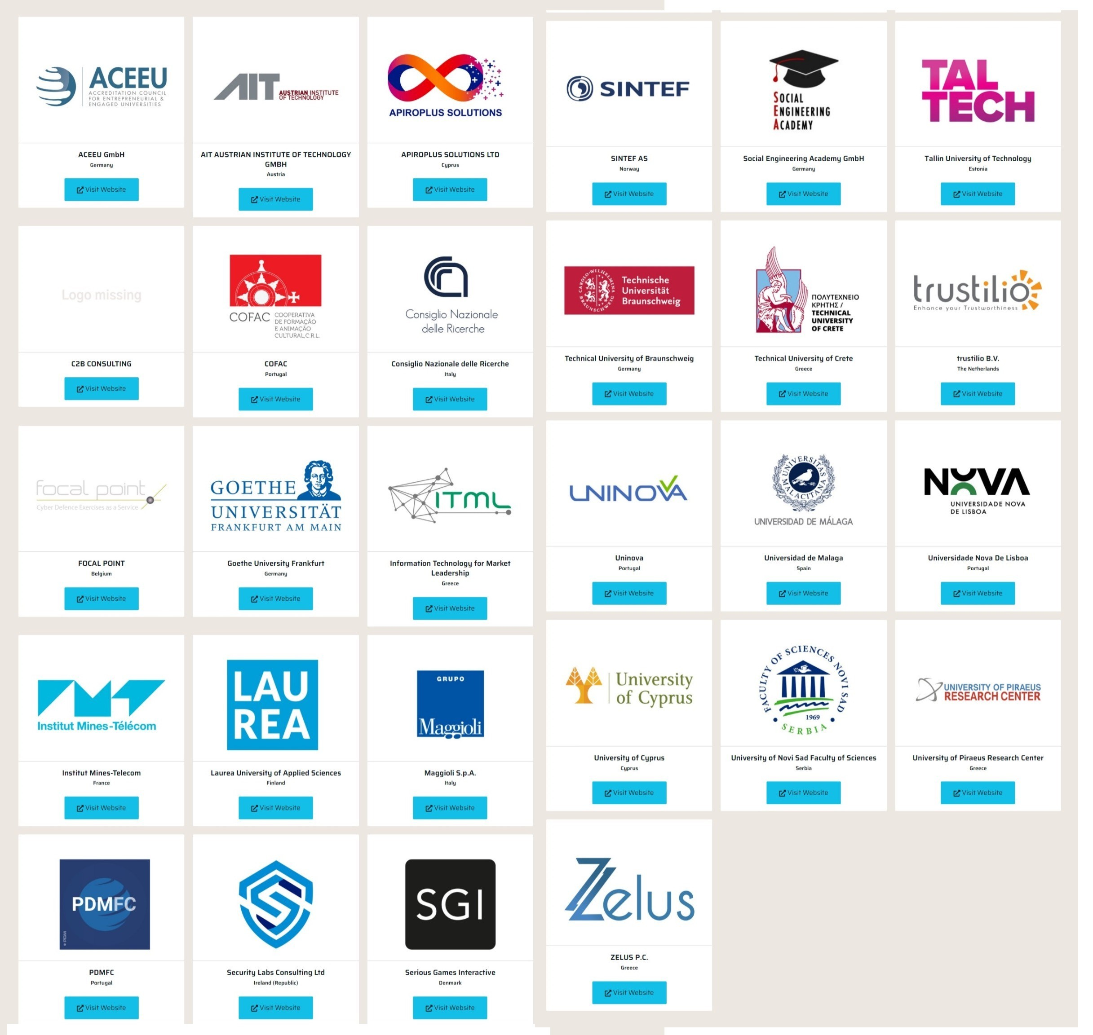
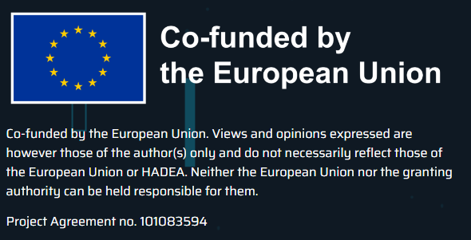
Συνδεθείτε με το CyberSecPro: Πώς να εγγραφείτε και άλλες πρακτικές πληροφορίες
Ιστοσελίδα:
www.cybersecpro-project.eu
X (Twitter): https://twitter.com/CyberSecPro_eu
LinkedIn (επαγγελματικό κοινωνικό δίκτυο) : www.linkedin.com/company/cybersecpro-euproject/

Slide 22



Σας ευχαριστώ
Εάν έχετε οποιεσδήποτε ερωτήσεις, μη διστάσετε να επικοινωνήσετε μαζί μας:
Cristina Alcaraz alcaraz@uma.es
CSP003_S_E: CRISTINA ALCARAZ, ΠΑΡΟΥΣΊΑΣΗ ΤΟΥ ΣΕΜΙΝΑΡΊΟΥ

